Slide 1
ทฤษฎีการเรียงข้อมูล- Selection Sort
selection4
เขียนโปรแกรมเรียงข้อมูลจากน้อยไปหามาก (ascending order) โดยสนใจตัวเลขที่มีค่าน้อยสุดก่อน (with smallest) Slide ที่ 11-13
?

Slide 2
ทฤษฎีการเรียงข้อมูล- Selection Sort
selection5
เขียนโปรแกรมเรียงข้อมูลจากมากไปหาน้อย (Descending order) โดยสนใจตัวเลขที่มีค่ามากก่อน (with largest) Slide ที่ 11-14
?

Slide 3
ทฤษฎีการเรียงข้อมูล- Bubble Sort
bubble1
เขียนโปรแกรมเรียงข้อมูลจากน้อยไปหามาก (ascending order) Slide ที่ 15-18
?

Slide 4
ทฤษฎีการเรียงข้อมูล- Bubble Sort
bubble2
เขียนโปรแกรมเรียงข้อมูลจากมากไปหาน้อย (Descending order) Slide ที่ 15-18
?

Slide 5
Exercise 1
sort1
Ascending Sort ด้วย Selection Sort, Bubble Sort
8
23 78 45 8 32 99 19 56
8 19 23 32 45 56 78 99
?

Slide 6
Exercise 2
sort2
Descending Sort ด้วย Selection Sort, Bubble Sort 9
90 31 9 25 43 11 68 57 88 90 88 68 57 43 31 25 11 9
?

Slide 7
Exercise 3
sort3
ค้นหาข้อมูล จาก Ascending Sort ด้วย Selection Sort, Bubble Sort ถ้าพบ แสดงข้อความ YES ไม่พบแสดง NO
8 45
23 78 45 8 32 99 19 56
8 19 23 32 45 56 78 99
YES
?

Slide 8
Exercise 4
sort4
ค้นหาข้อมูล จาก Descending Sort ด้วย Selection Sort, Bubble Sort ถ้าพบ แสดงข้อความ YES ไม่พบแสดง NO 9 25
90 31 9 25 43 11 68 57 88 90 88 68 57 43 31 25 11 9
YES
?

Slide 9
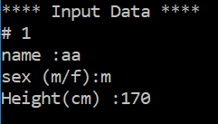
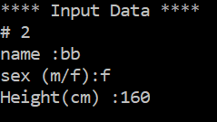
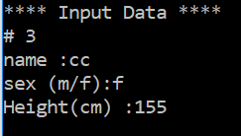
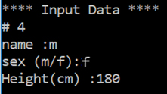
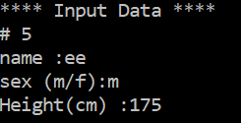
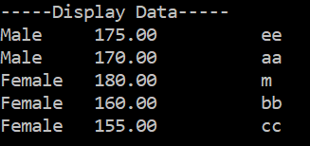
Exercise 5
sort5
จงเขียนโปรแกรมรับชื่อของนักเรียน เพศ และค่าส่วนสูง จำนวน n คน จากแป้นพิมพ์แล้ว เมื่อครบแล้ว ให้ทำการเรียงลำดับข้อมูลตามเพศและส่วนสูงตามลำดับ เสร็จแล้วให้ทำการแสดงผลข้อมูลออกมา ดังตัวอย่าง
?

